Slide 1
Chương 3:
BIỂU DIỄN TÍN HIỆU VÀ HỆ THỐNG TRONG MIỀN TẦN SỐ LIÊN TỤC
3.0 MỞ ĐẦU
3.1 BIẾN ĐỔI FOURIER
3.2 CÁC TÍNH CHẤT BIẾN ĐỔI FOURIER
3.3 QUAN HỆ GIỮA ZT & FT
3.4 BIỂU DIỄN HỆ THỐNG TRONG MIỀN TẦN SỐ
3.5 LẤY MẪU & KHÔI PHỤC TÍN HIỆU

Slide 2
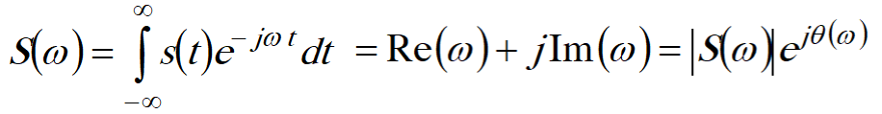
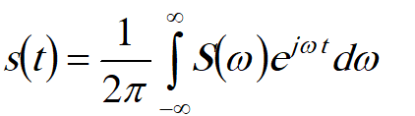
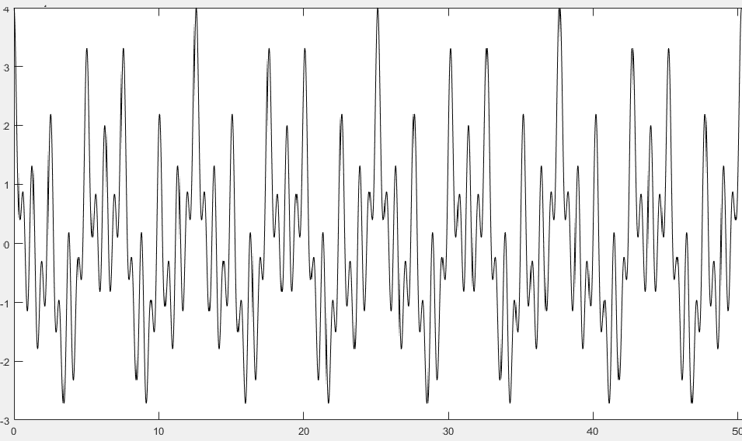
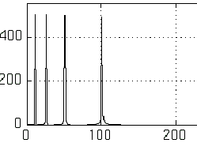
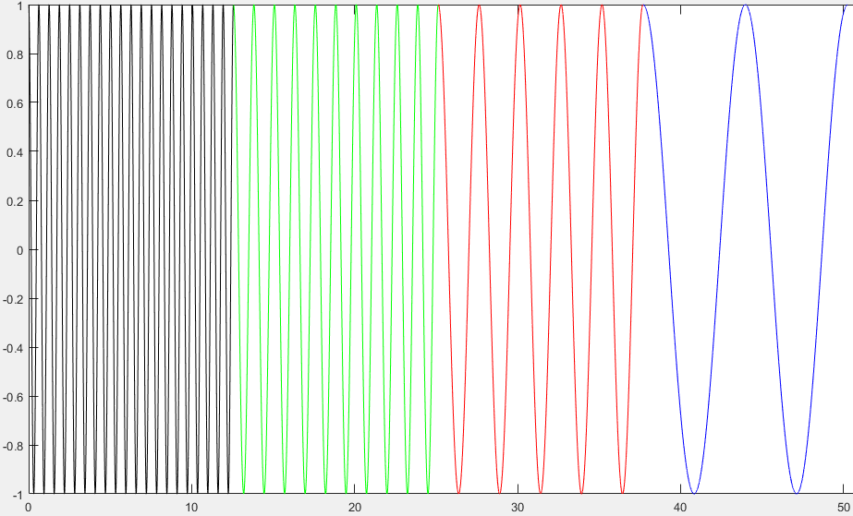
Biến đổi Fourier cho tín hiệu tương tự
3.0 MỞ ĐẦU
S(f)
a)
x(t)=cos(Ω₁t)+cos(Ω₂t)+cos(Ω₃)+cos(Ω₄t)
f
b)
x₁(t) x₂(t) x₃(t) x₄(t)

Slide 3
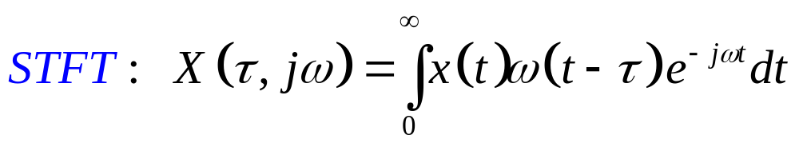
Ưu điểm của biến đổi Fourier:
  Biểu diễn tín hiệu dựa trên tập hàm hình sin hay điều hòa phức e^{jω}
  Cho biết thông tin về tần số có trong tín hiệu;
  Thích hợp phân tích các tín hiệu tĩnh (có tần số không thay đổi theo thời gian).
Nhược điểm của biến đổi Fourier:
  Không cho biết các tần số có trong tín hiệu xuất hiện ở thời điểm nào, không có thông tin về thời gian – tần số;
  Không thích hợp phân tích các tín hiệu có tần số thay đổi theo thời gian.

Slide 4
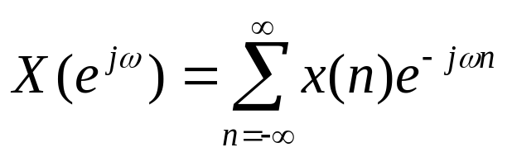
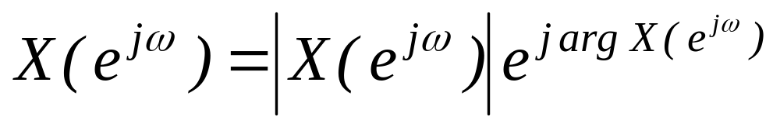


3.1 BIẾN ĐỔI FOURIER TÍN HIỆU RỜI RẠC
3.1.1 ĐỊNH NGHĨA BIẾN ĐỔI FOURIER:
Biến đổi Fourirer của dãy x(n):
Trong đó: ω - tần số của tín hiệu rời rạc
/X(e^{jω})/ - phổ biên độ
argX(e^{jω}) - phổ pha
Ký hiệu:
x(n) X(e^{jω}) hay X(e^{jω}) = FT{x(n)}
X(e^{jω}) x(n) hay x(n) = FT⁻¹{X(e^{jω})}

Slide 5
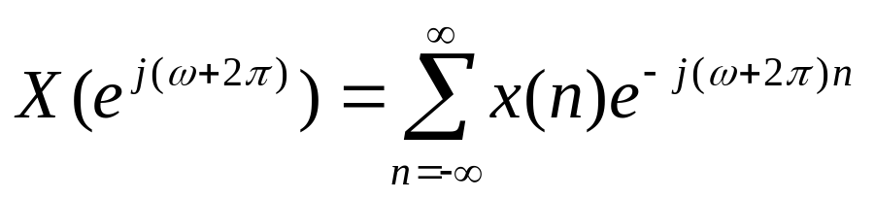
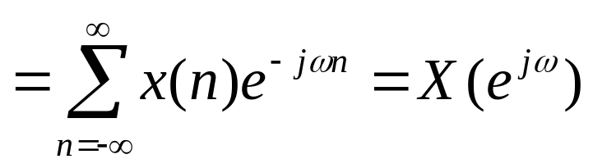


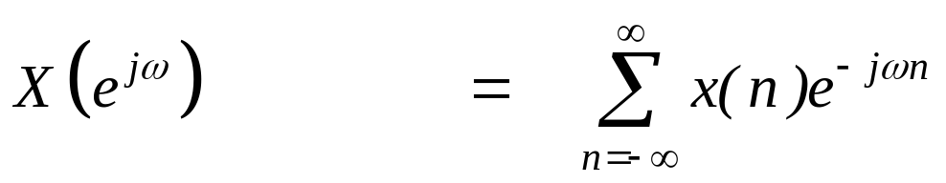

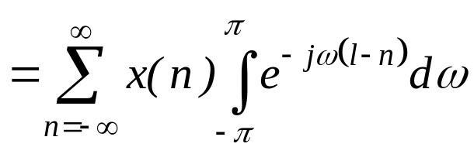
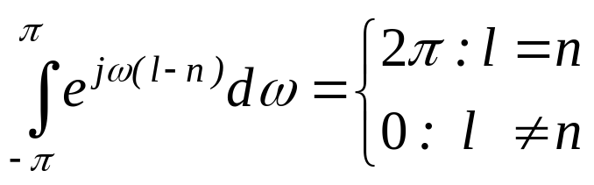
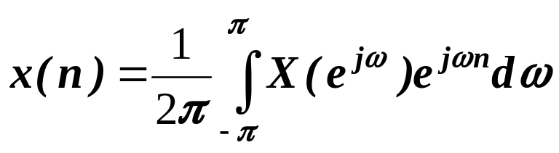
Nhận thấy X(e^{jω}) tuần hoàn với chu kỳ 2π, thật vậy:
Tín hiệu rời rạc phổ tuần hoàn, liên tục
Áp dụng kết quả:
Biến đổi Fourier ngược:

Slide 6
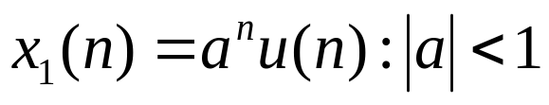
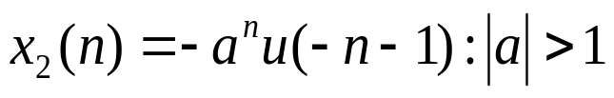
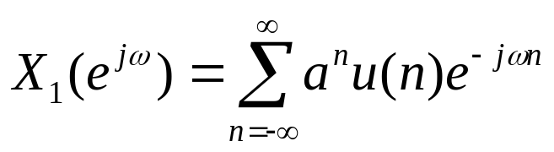
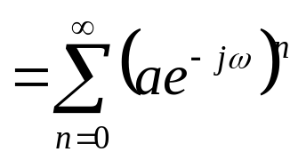
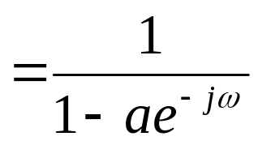
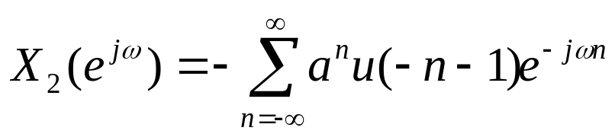
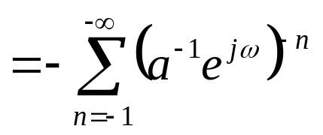
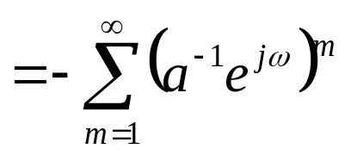
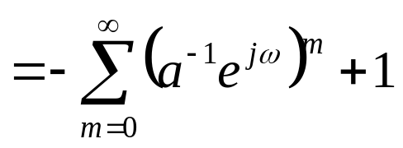
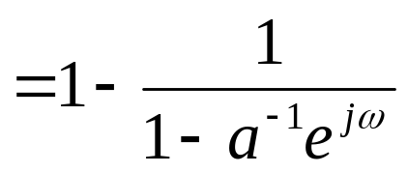
Ví dụ 3.1.1: Tìm biến đổi Fourier các dãy:

Slide 7

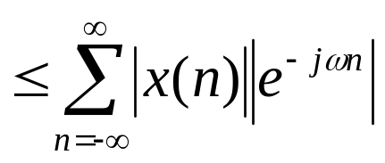
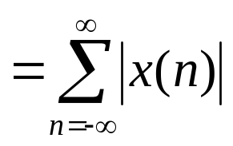
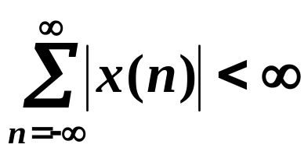
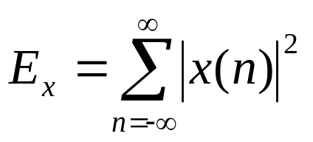
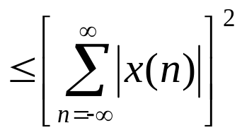
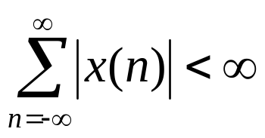
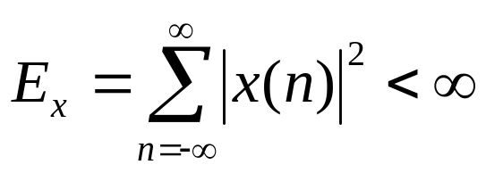
3.1.2 ĐIỀU KIỆN TỒN TẠI BIẾN ĐỔI FOURIER
Vậy, để X(ω) hội tụ thì điều kiện cần là:
Các tín hiệu thỏa điều kiện hội tụ là tín hiệu năng lượng, thật vậy:
Nếu:
Biến đổi Fourier của tín hiệu năng lượng luôn tồn tại

Slide 8
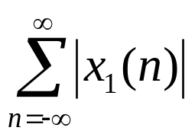
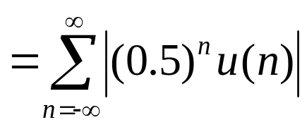
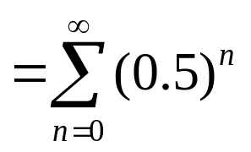
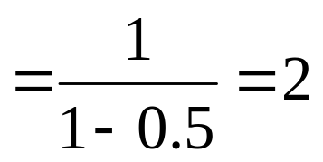
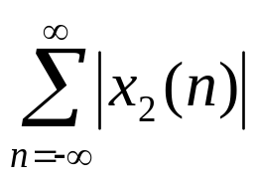
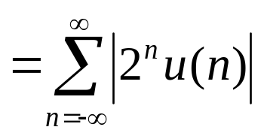
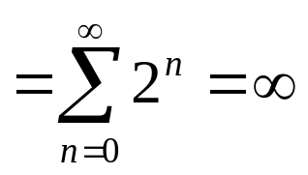
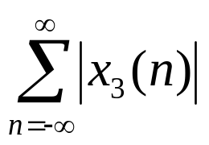
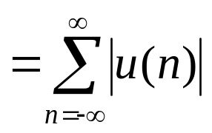
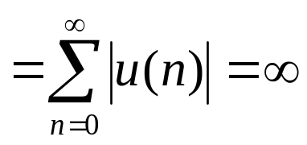
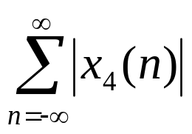
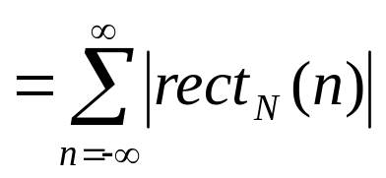
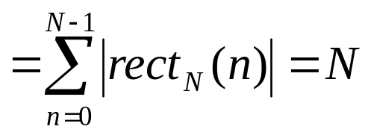
Ví dụ 3.1.2: Xét sự tồn tại biến đổi F của các dãy:
X₂(e^{jω}) không tồn tại
X₃(e^{jω}) không tồn tại

Slide 9
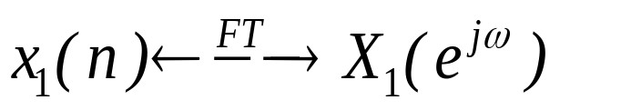
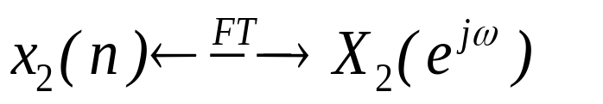
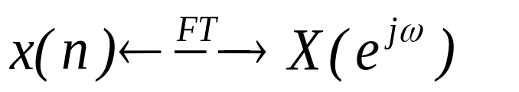
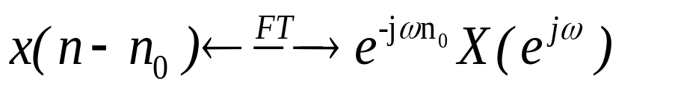
3.2 CÁC TÍNH CHẤT BIẾN ĐỔI FOURIER
3.2.1 Tuyến tính
Nếu:
Thì:
3.2.2 Dịch theo thời gian
Nếu:
Thì:
x(n) trễ đi n₀ mẫu thì phổ biên độ không đổi, phổ pha tăng thêm giá trị -ωn₀

Slide 10
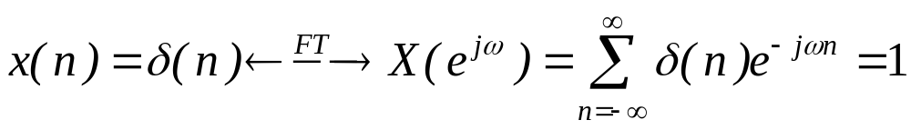
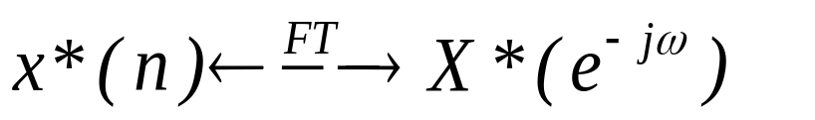
Ví dụ 3.2.1: Tìm biến đổi F của dãy δ(n) và δ(n-2)
Áp dụng tính chất dịch theo thời gian:
3.2.3 Liên hiệp phức
Nếu:
Thì:

Slide 11






3.2.4 Đảo biến số
Nếu:
Thì:
Ví dụ 3.2.2: Tìm biến đổi F của dãy y(n)=2^{n}u(-n)

Slide 12




3.2.5 Vi phân trong miền tần số
Nếu:
Thì:
Ví dụ 3.2.3: Tìm biến đổi F của g(n)=na^{n}u(n); /a/<1

Slide 13




3.2.6 Dịch theo tần số
Nếu:
Thì:
Ví dụ 3.2.4: Tìm biến đổi F của y(n)=a^{n}cos(ω₀n)u(n); /a/<1

Slide 14







3.2.7 Tích 2 dãy
Nếu:
Thì:
Tích chập liên tục và tuần hoàn với chu kỳ 2π

Slide 15







3.2.8 Tổng chập 2 dãy
Nếu:
Thì:
Ví dụ 3.2.5: Tìm y(n)=x(n)*h(n) biết x(n)=h(n)=δ(n+2)+δ(n-2)
Theo ví dụ 3.2.1, có kết quả:

Slide 16





3.2.9 Quan hệ Parseval
Nếu:
(*)
Thì:
Biểu thức (*) còn gọi là quan hệ Parseval
Nhận xét:
Nếu:
Theo quan hệ Parseval, ta có:
- gọi là phổ mật độ năng lượng
Với:

Slide 17


3.2.10 Tương quan các tín hiệu
Nếu:
Thì:
Nhận xét:
Nếu:
Vậy biến đổi Fourier của hàm tự tương quan sẽ bằng phổ mật độ năng lượng, quan hệ này còn được gọi là định lý Weiner-Khintchine

Slide 18



TỔNG KẾT CÁC TÍNH CHẤT BIẾN ĐỔI FOURIER
x(n) | X(ω)
a₁x₁(n)+a₂x₂(n) | a₁X₁(e^{jω})+a₂X₂(e^{jω})
x(n-n₀) | e^{-jωn0} X(e^{jω})
e^{jω0n} x(n) | Xe^{j (ω- ω0)}
nx(n) | jdX(e^{jω})/dω
x(-n) | X(e^{-jω})
x*(n) | X*(e^{-jω})
x₁(n)x₂(n)

Slide 19






TỔNG KẾT CÁC TÍNH CHẤT BIẾN ĐỔI FOURIER
x(n) | X(ω)

Slide 20



3.3 QUAN HỆ GIỮA BIẾN ĐỔI FOURIER & Z
Im(z)
Hay biến đổi Fourier chính là biến đổi Z được lấy trên vòng tròn đơn vị theo biến số ω
ROC X(z)
/z/=1
/z/=1
Re(z)
Nếu ROC[X(z)] có chứa /z/=1
⇒X(e^{jω})=X(z) với z=e^{jω}
ω
Nếu ROC[X(z)] không chứa /z/=1
⇒X(e^{jω}) không hội tụ

Slide 21



Ví dụ 3.3.1: Tìm biến đổi ZT & FT của các dãy:
x₁(n)=(0.5)^{n}u(n) x₂(n)=2^{n}u(n)
Do ROC[X₁(z)] có chứa /z/=1, nên:
Do ROC[X₂(z)] không chứa /z/=1, nên X₂(e^{jω}) không tồn tại

Slide 22



3.4 BIỂU DIỄN HỆ THỐNG TTBB RỜI RẠC
TRONG MIỀN TẦN SỐ
3.4.1 Định nghĩa đáp ứng tần số
Miền n:
x(n)
h(n)
y(n)=x(n)*h(n)
FT
Miền ω:
X(e^{jω})
H(e^{jω})
Y(e^{jω})=X(e^{jω})H(e^{jω})
h(n) ^{FT} H(e^{jω})=Y(e^{jω})/X(e^{jω})
Nếu H(e^{jω}) biểu diễn dạng môdun và pha:
- Đáp ứng biên độ
- Đáp ứng pha

Slide 23




3.4 BIỂU DIỄN HỆ THỐNG TTBB RỜI RẠC
TRONG MIỀN TẦN SỐ
3.4.1 Định nghĩa đáp ứng tần số
x(n)
y(n)=T[x(n)]
Miền n:
T
δ(n)
h(n)=T[δ(n)]
- Đáp ứng tần số của hệ thống

Slide 24








Ví dụ 3.4.1: Cho h(n)=a^{n}.u(n), với /a/<1
Tìm H(e^{jω}), /H(e^{jω})/ và arg{H(e^{jω})}
Tìm y(n) khi

Slide 25









Ví dụ 3.4.2: Tìm H(e^{jω}), vẽ đáp ứng biên độ & pha, biết: h(n)=rect₄(n)
Biến đổi Fourier của h(n):
với

Slide 26
/H(e^{jω})/
4
-π -π/2 0 π/2 π 3π/2 2π ω
argH(e^{jω})
3π/4
-π -π/2 0 π/2 π 3π/2 2π ω
-π/4
-π/2
-3π/4

Slide 27





BT

Slide 28
3.4.2 Đáp ứng tấn số của các hệ thống ghép nối
a. Ghép nối tiếp:
x(n)
h₁(n)
h₂(n)
y(n)
Miền n:
≡
x(n)
h(n)=h₁(n)*h₂(n)
y(n)
Theo tính chất tổng chập: h₁(n)*h₂(n) ^{FT} H₁(e^{jω})H₂(e^{jω})
X(e^{jω})
H₁(e^{jω})
H₂(e^{jω})
Y(e^{jω})
Miền ω :
≡
X(e^{jω})
H(e^{jω})=H₁(e^{jω})H₂(e^{jω})
Y(e^{jω})

Slide 29
b. Ghép song song:
h₁(n)
x(n)
+
y(n)
h₂(n)
Miền n:
≡
x(n)
h₁(n)+h₂(n)
y(n)
H₁(e^{jω})
X(e^{jω})
+
Y(e^{jω})
H₂(e^{jω})
Miền ω:
≡
X(e^{jω})
H₁(e^{jω})+H₂(e^{jω})
Y(e^{jω})

Slide 30





3.4.3 Đáp ứng ra hệ thống với tín hiệu vào hàm mũ phức
Xét tín hiệu vào có dạng mũ phức: x(n)=Ae^{jωn}
Ví dụ 3.4.3: Tìm y(n) biết x(n)=2e^{jnπ/3} và h(n)=0.5^{n}u(n)

Slide 31




3.4.4 Đáp ứng ra hệ thống với tín hiệu vào hàm cos,sin
Xét tín hiệu vào có dạng hàm cos:
Biểu diễn đáp ứng tần số dưới dạng môđun & pha:

Slide 32


Tương tự với tín hiệu vào có dạng hàm sin:
Ta cũng được kết quả:
Tổng quát:

Slide 33





Ví dụ 3.4.4: Tìm y(n) biết: h(n)=(0.5)^{n}u(n)
x(n)=10 + 20sin(nπ/2) - 30cos(πn + π/4)
Tín hiệu vào chứa 3 thành phần tần số: ω = 0, π/2 và π
ω = 0:
ω = π/2 :
ω = π :

Slide 34




BT

Slide 35



BT

Slide 36
3.5 LẤY MẪU VÀ KHÔI PHỤC TÍN HiỆU
3.5.1 Khái niệm lấy mẫu tín hiệu
Quá trình biến đổi tín hiệu tương tự -> tín hiệu số
Rời rạc hóa
x(n)
Lượng tử hóa
x_{q}(n)
Mã hóa
x_{a}(t)
x_{d}(n)
Quá trình lấy mẫu tín hiệu
x_{s}(t)
Chuyển xung
sang mẫu
x_{a}(t)
X
x_{a}(nTs)= x(n)
s_{a}(t)

Slide 37

x_{a}(t)
t
t
0
0
T_{s} 2T_{s} …
Tín hiệu tương tự
Chuỗi xung lấy mẫu
x_{s}(t)
x_{a}(nT_{s})
n
n
0 T_{s} 2T_{s} …
0 T_{s} 2T_{s} …
Tín hiệu được lấy mẫu
Tín hiệu rời rạc

Slide 38




3.5.2 Quan hệ giữa tần số tín hiệu rời rạc và tương tự
Lấy mẫu
t = nT_{s}
Trong đó: ω - tần số góc của tín hiệu rời rạc
Ω - tần số góc của tín hiệu tương tự
T_{s} - chu kỳ lấy mẫu
f - tần số của tín hiệu rời rạc
F- tần số của tín hiệu tương tự

Slide 39

3.5.3 Quan hệ giữa phổ tín hiệu rời rạc & tương tự
Trong đó: X(f) – phổ của tín hiệu rời rạc
X_{a}(F) – phổ của tín hiệu tương tự
Ví dụ 3.5.1: Hãy vẽ phổ biên độ tín hiệu rời rạc, biết phổ biên độ tín hiệu tương tự cho như hình vẽ, với các tốc độ lấy mẫu:
a)F_{s}>2F_{M} b) F_{s}=2F_{M} c) F_{s}<2F_{M}
/X_{a}(F)/
1
F
-F_{M}
0
F_{M}

Slide 40
/X(F/Fs)/
F_{s}
a) Fs>2F_{M}
F
-F_{s}
-F_{M}
0
F_{M}
F_{s}
F_{s}
/X(F/Fs)/
b) Fs=2F_{M}
F
-F_{s}
-F_{M}
0
F_{M}
F_{s}
F_{s}
/X(F/Fs)/
c) Fs<2F_{M}
F
-2F_{s}
-F_{s}
-F_{M}
0
F_{M}
F_{s}
2F_{s}

Slide 41
3.5.4 Định lý lấy mẫu
“Tín hiệu tương tự x_{a}(t) có dải phổ hữu hạn (-F_{M} ,F_{M}) chỉ có thể khôi phục 1 cách chính xác từ các mẫu x_{a}(nT_{s}) nếu tốc độ lấy mẫu thỏa F_{s} ≥ 2F_{M}”
F_{s} =2F_{M}=F_{N}: Tốc độ (tần số) Nyquist
Ví dụ 3.5.2: Xác định tốc độ Nyquist của tín hiệu tương tự
Tín hiệu có các tần số: F₁=1 kHz, F₂=3 kHz, F₃=6 kHz
F_{M}=max{F₁, F₂, F₃}=6 kHz ⇒ F_{N} =2F_{M} = 12 kHz

Slide 42


3.5.5 Khôi phục lại tín hiệu tương tự
Để khôi phục lại tín hiệu tương tự x_{a}(t) thì phổ của tín hiệu được khôi phục phải giống với phổ ban đầu của x_{a}(t).
Vì phổ của tín hiệu lấy mẫu là sự lặp lại vô hạn của phổ tín hiệu tương tự, nên cần phải giới hạn lại bằng cách người ta cho các mẫu x_{a}(nT_{s}) đi qua mạch lọc thông thấp lý tưởng trong điều kiện thỏa định lý lấy mẫu có đáp ứng tần số:
ở các tần số khác

Slide 43


Low pass Filter
h_{lp}(t)
x_{a}(nTs)
x_{a}(t)=x_{a}(nT_{s})*h_{lp}(t)
Công thức nội suy, cho phép khôi phục x_{a}(t) từ x_{a}(nT_{s})

